Slide 1
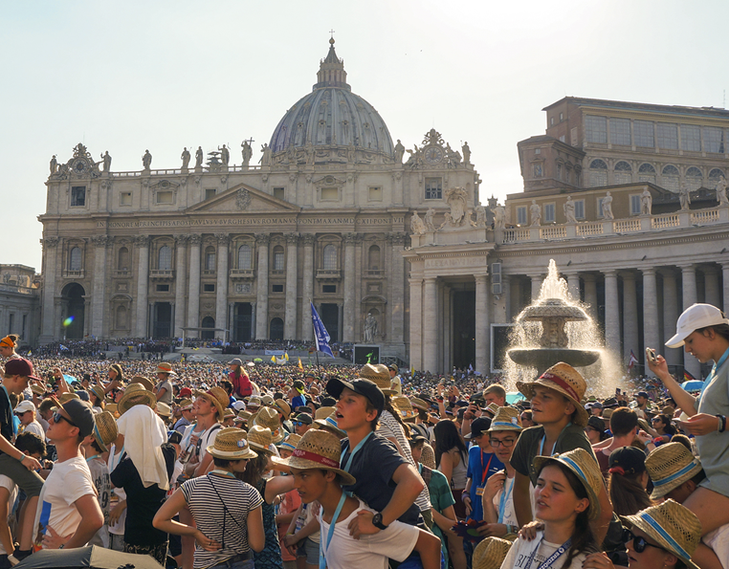
Internationale Romwallfahrt 2024
mit dir vom 28.07.-03.08.2024
mit dir vom 28.07.-03.08.2024

Slide 2
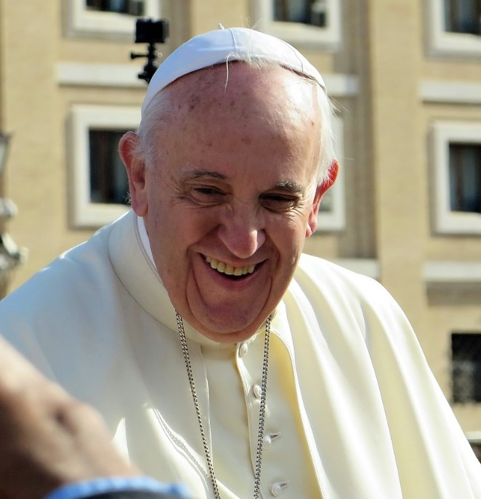
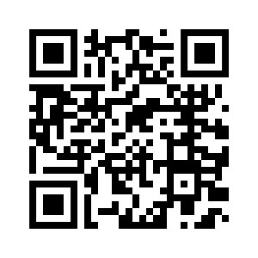
Internationale Romwallfahrt 2024
Allgemeines zur Wallfahrt:
Papst Franziskus lädt weltweit alle Ministrant*innen ein, 2024 nach Rom zu kommen.
Die erste (offizielle) Romwallfahrt der Ministrant*innen fand 2001 statt.
Erwartet werden über 50.000 Minis.
Logo in den Farben unserer Diözese
Motto: mit dir (Jes 41,10); Es gibt einen internationalen Motto-Song → Demoversion unter:
mit dir vom 28.07.-03.08.2024

Slide 3
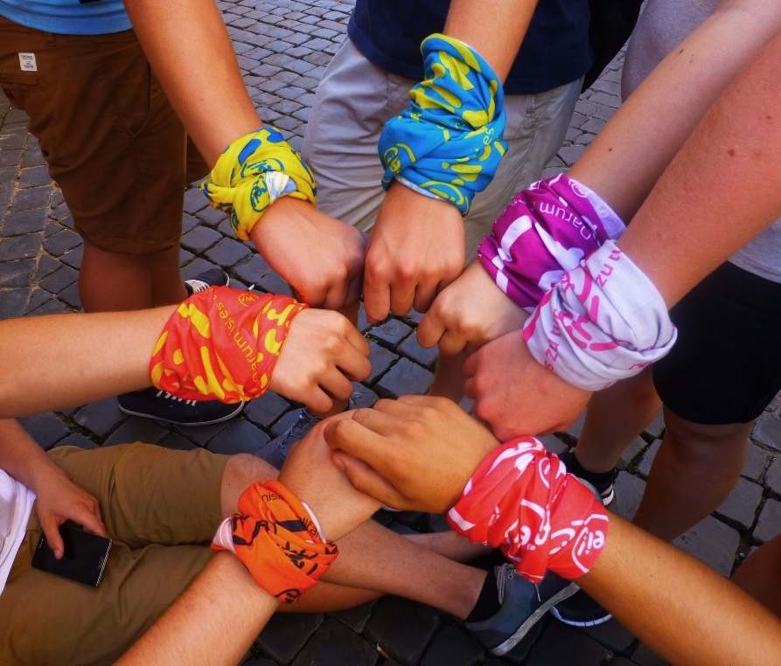
Internationale Romwallfahrt 2024
Die Rahmendaten für das Erzbistum Bamberg:
Dauer: 28.07.-03.08.2024
Reiseveranstalter: alpetour (Unternehmen aus Starnberg)
Reisebegleitung: Referat Ministrant*innenpastoral
Reisepreis: 615,- € (abzgl. 70-100 € Zuschuss der Diözese, ggf. zzgl. Gebühren für gebuchte Führungen)
Mindestalter: 13 Jahre (Stichtag: letzter Tag der Wallfahrt)
Aufsichtspflicht liegt bei den Verantwortlichen der Gruppe
Jeder Bus hat Busbegleitungen, die für die Koordination des Busses Verantwortung tragen.
Medizinische Versorgung ist durch den Malteser Hilfsdienst gewährleistet
mit dir vom 28.07.-03.08.2024

Slide 4
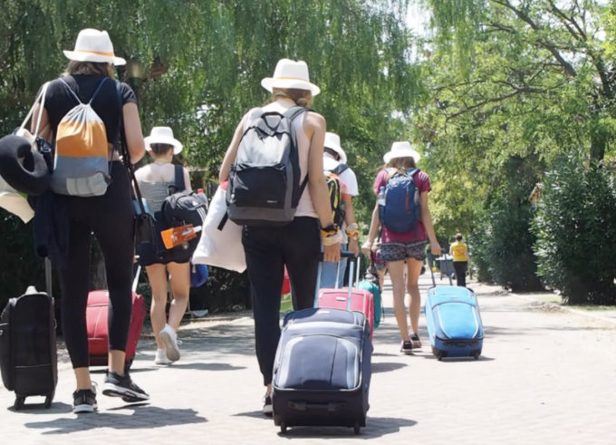
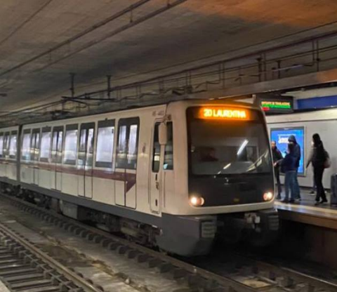
Internationale Romwallfahrt 2024
Im Reisepreis mit inbegriffene Leistungen:
Bustransfer von einem zentralen Punkt in der Pfarrei/dem Seelsorgebereich zum Aussendungsgottesdienst
Busfahrt nach Rom
Unterbringung in Bungalows (Mehrbett-Zimmer) in Camping Roma mit HP (Frühstück Dienstag bis Freitag & Abendessen Montag + Mittwoch + Freitag)
Busfahrt zurück in die Pfarrei/den Seelsorgebereich
Pilgerpaket
Ticket für den ÖPNV in Rom
Versicherungsschutz
mit dir vom 28.07.-03.08.2024

Slide 5
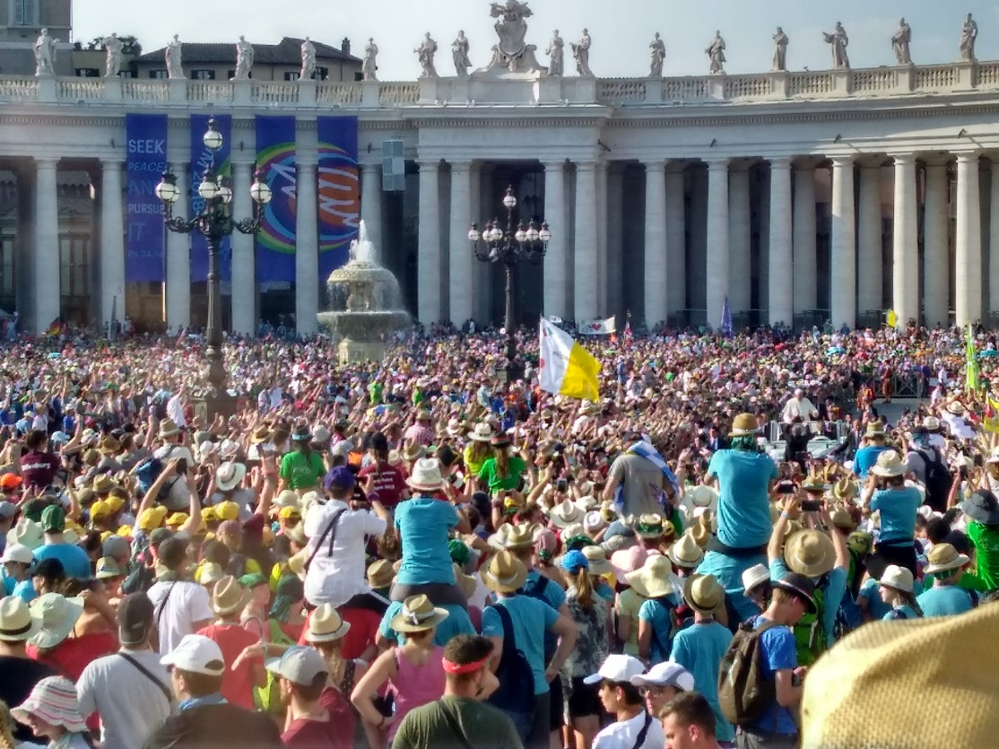
Internationale Romwallfahrt 2024
Inhalt des Pilgerpakets:
Papstaudienz inkl. Eucharistiefeier und abschließender Vigil (Zugang zum Petersplatz)
Pilgerbuch
Schlauchtuch (Tauschobjekt)
Wallfahrts-Zeichen Schlüsselanhänger
Sonnenhut
Fächer
Trinkflasche
Lanyard mit Notfall-Nummern
mit dir vom 28.07.-03.08.2024

Slide 6
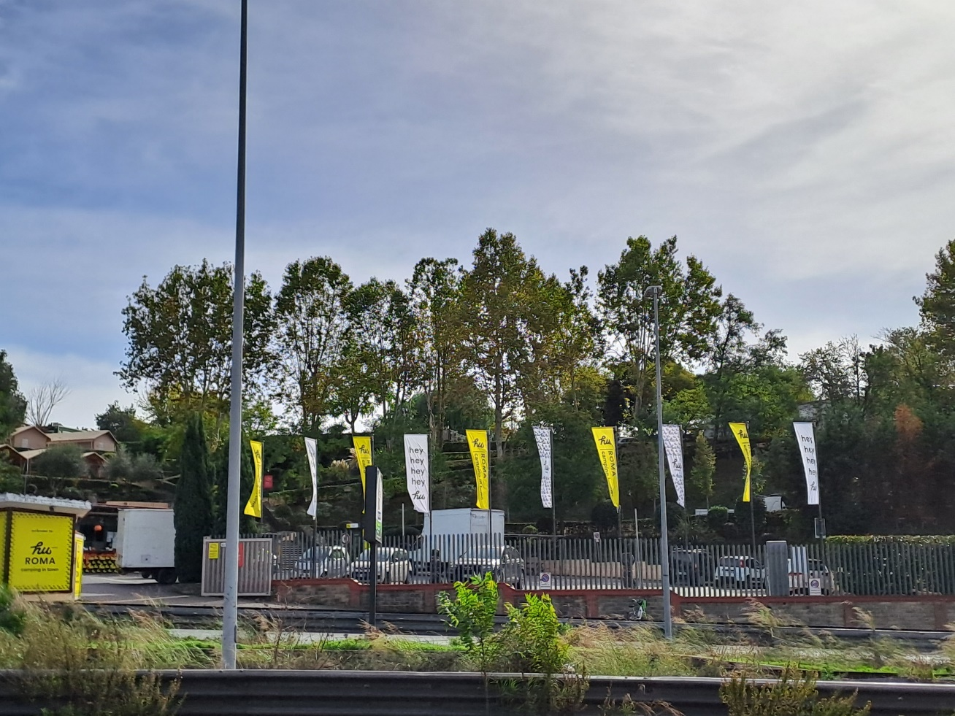
Internationale Romwallfahrt 2024
Unsere Unterkunft:
Camping Roma;
Via Aurelia, 831, 00165 Roma
gegenüber: gut sortierter Supermarkt
mit dir vom 28.07.-03.08.2024

Slide 7
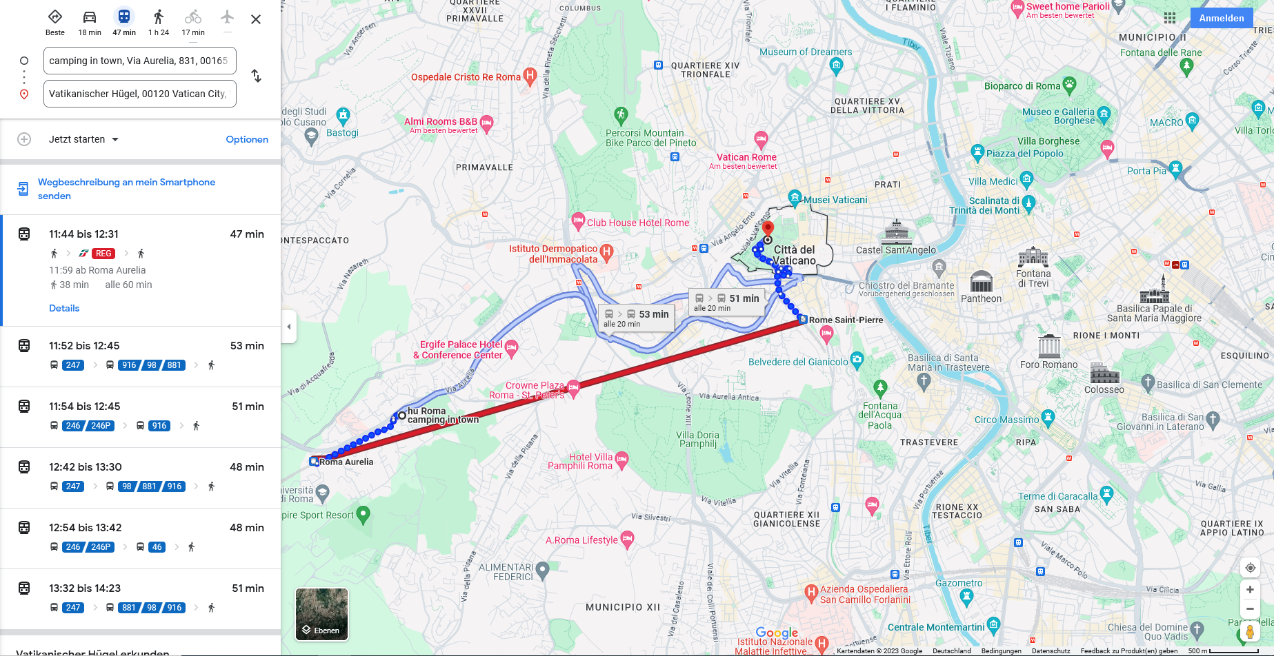
Internationale Romwallfahrt 2024
mit dir vom 28.07.-03.08.2024

Slide 8
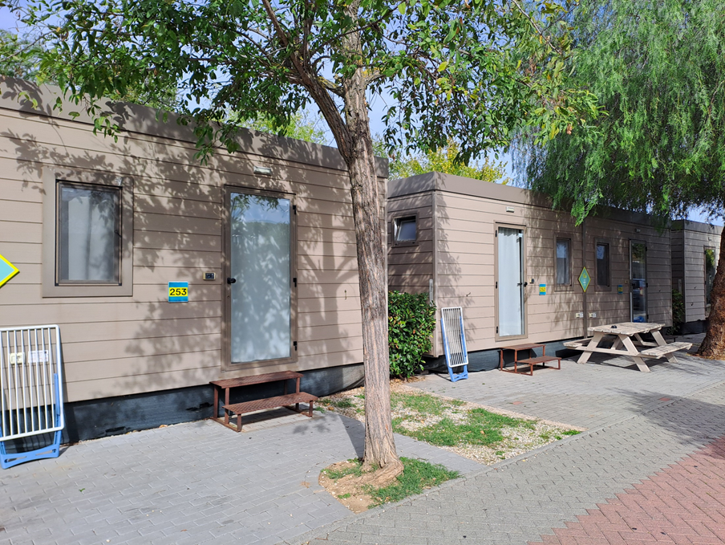
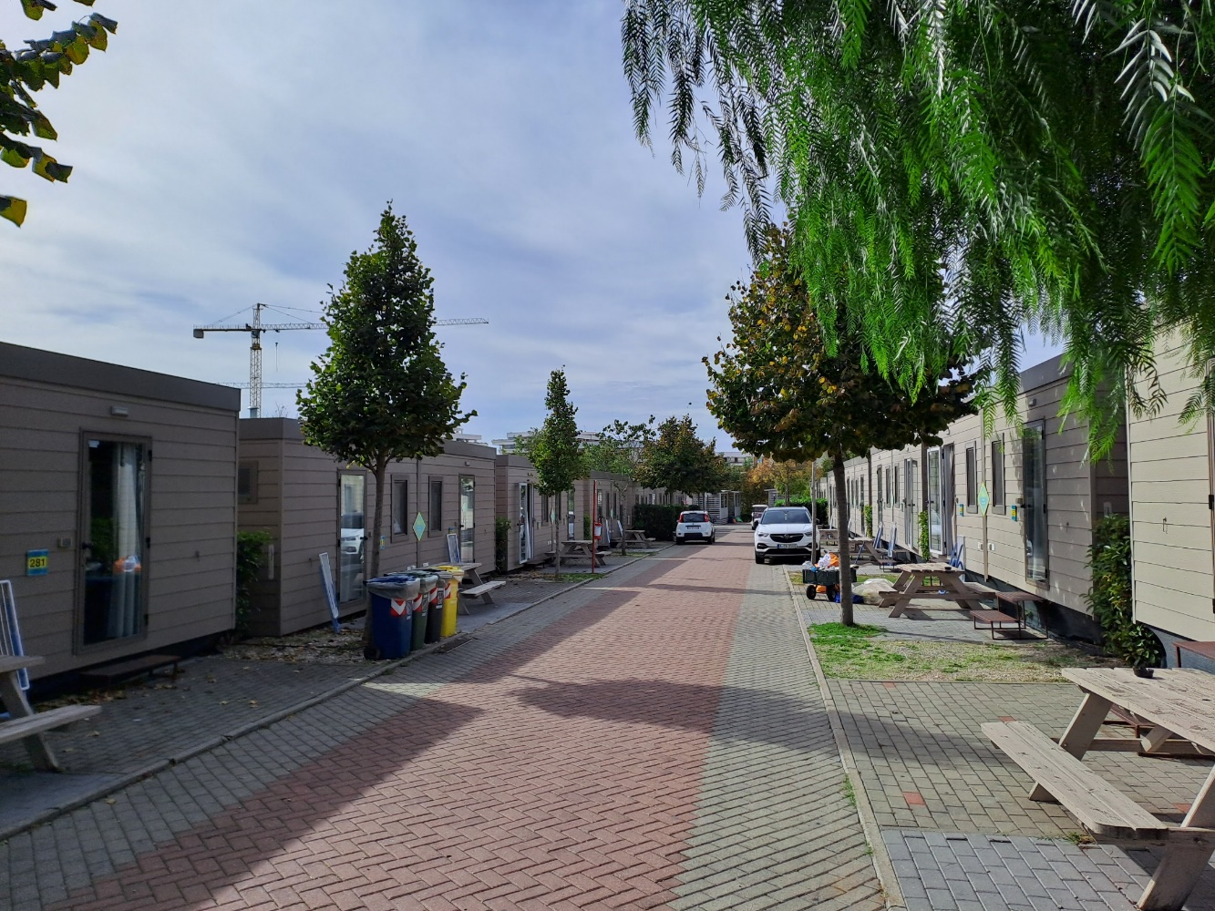
Internationale Romwallfahrt 2024
mit dir vom 28.07.-03.08.2024

Slide 9
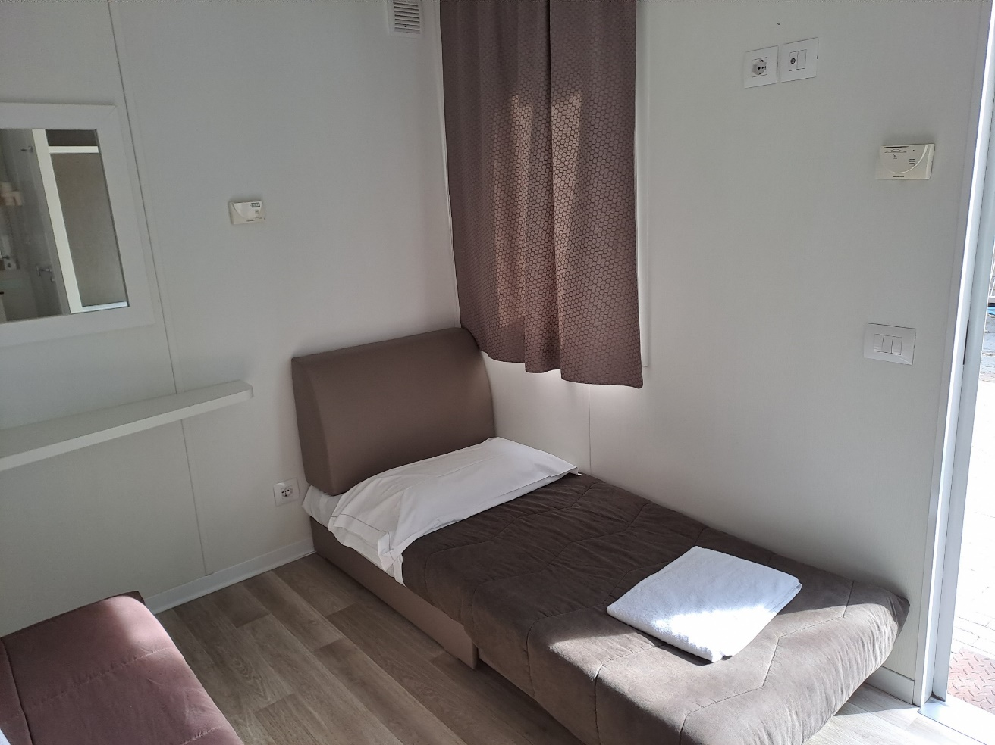
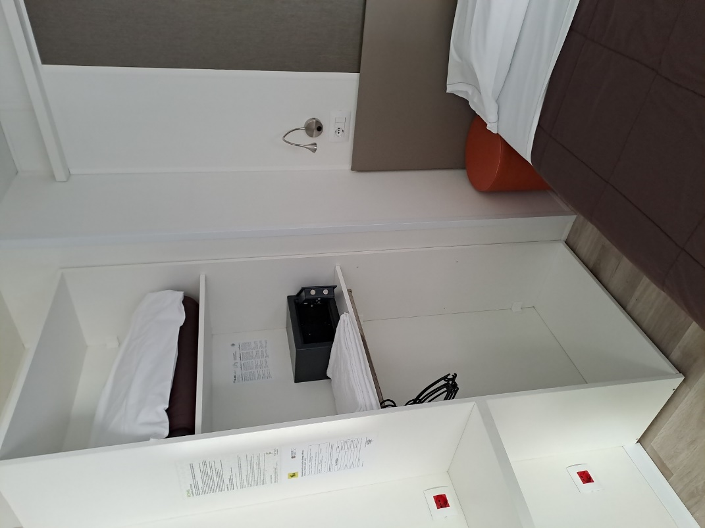
Internationale Romwallfahrt 2024
mit dir vom 28.07.-03.08.2024

Slide 10
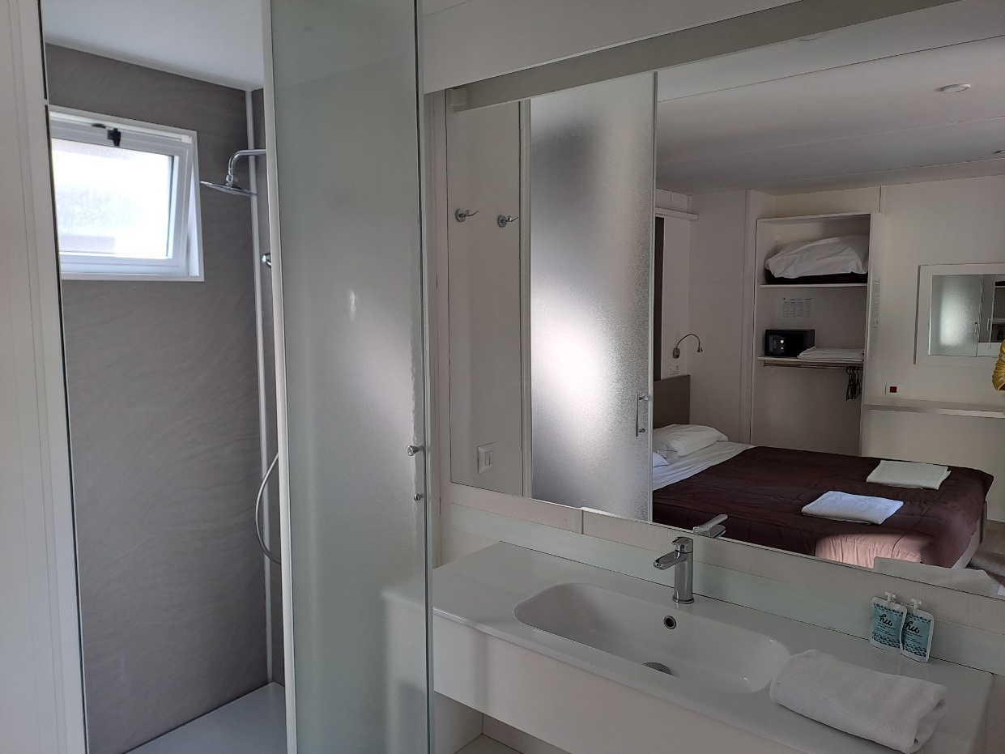
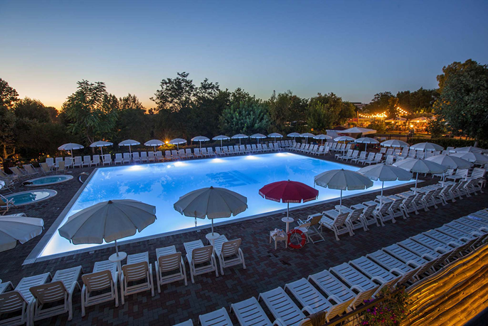
Internationale Romwallfahrt 2024
mit dir vom 28.07.-03.08.2024

Slide 11
Internationale Romwallfahrt 2024
Ablauf der Wallfahrt: (Stand Dez.23 - vorläufiges Programm, wird ständig aktualisiert)
Sonntag, 28.07.24:
später Nachmittag: Abfahrt des Busses an einem zentralen Punkt in der Pfarrei/dem SSB
Fahrt zum zentralen Aussendungsgottesdienst in Erlangen (Der Ort im Süden der Diözese spart Zeit und CO₂)
19.00 Uhr: Aussendungsgottesdienst
21.00 Uhr: Fahrt nach Rom
Wir kommen!
mit dir vom 28.07.-03.08.2024

Slide 12
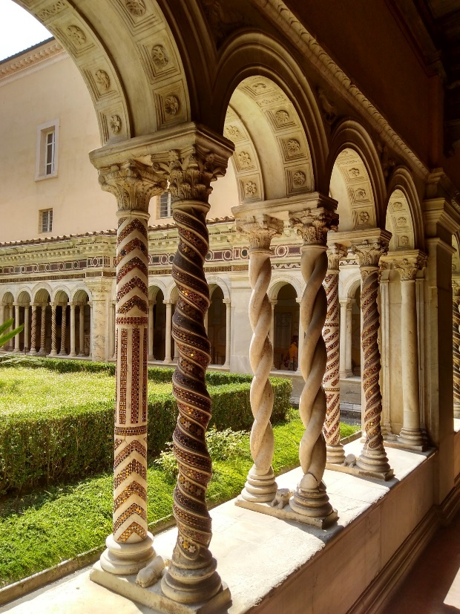
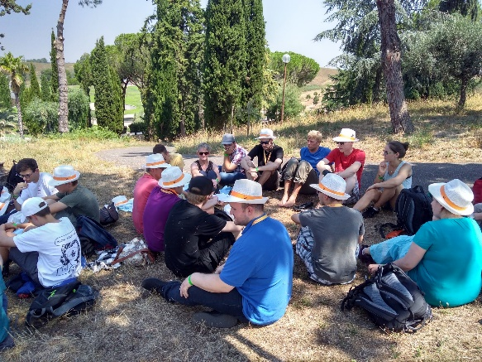
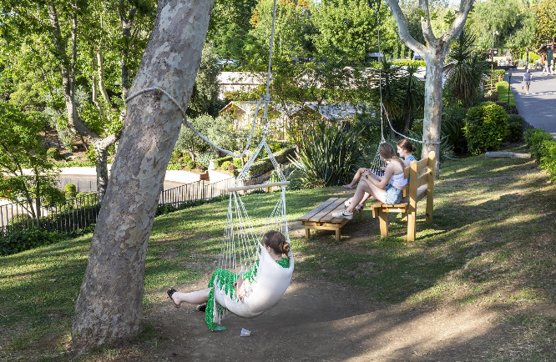
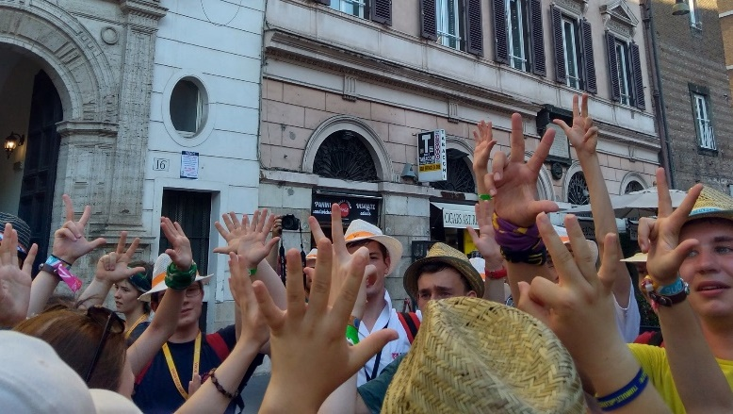
Internationale Romwallfahrt 2024
Montag, 29.07.24
gegen 13:00 Uhr: Ankunft in Camping Roma
danach Aufenthalt in Rom mit individuellem Programm der Pfarrei oder gestaltete Ankunft durch Referat Ministrant*innenpastoral
Abendessen in Camping Roma in Schichten
mit dir vom 28.07.-03.08.2024

Slide 13
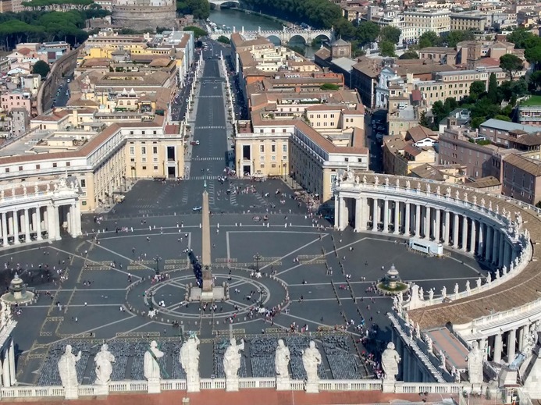
Internationale Romwallfahrt 2024
Dienstag, 30.07.24
offene Angebote in Camping Roma
vormittags: individuelles Programm der Pfarrei
nachmittags: Teilnahme an der Papstaudienz auf dem Petersplatz
abends: Mitfeier einer Vigil auf dem Petersplatz → kein Abendessen in Camping Roma
mit dir vom 28.07.-03.08.2024

Slide 14
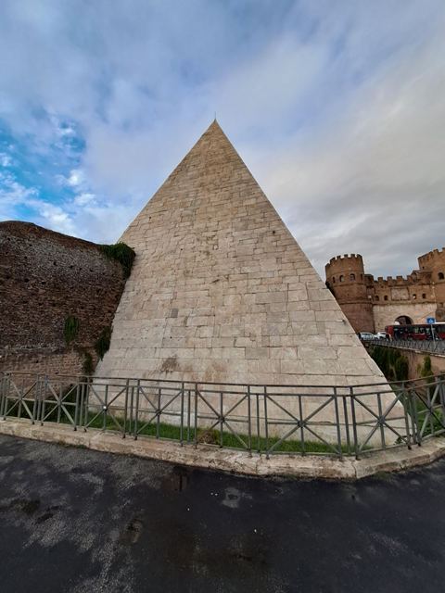
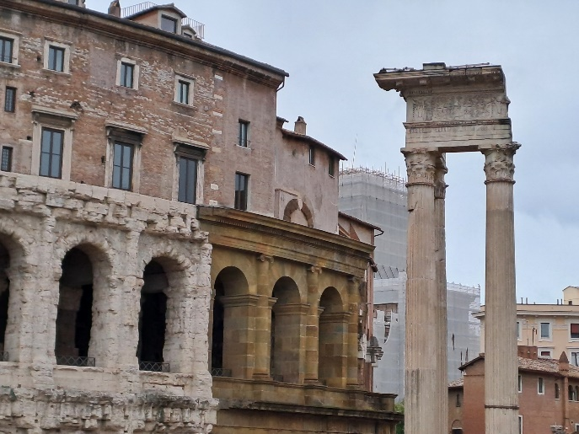
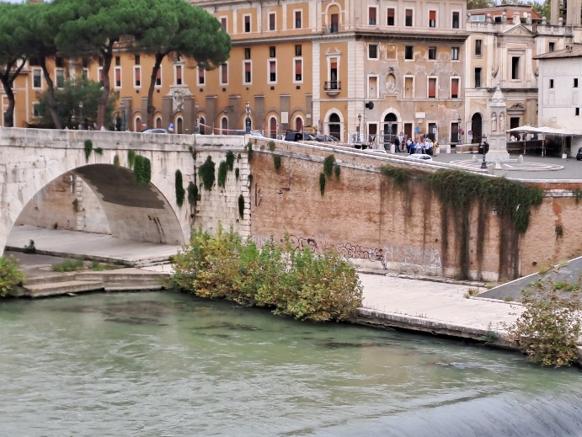
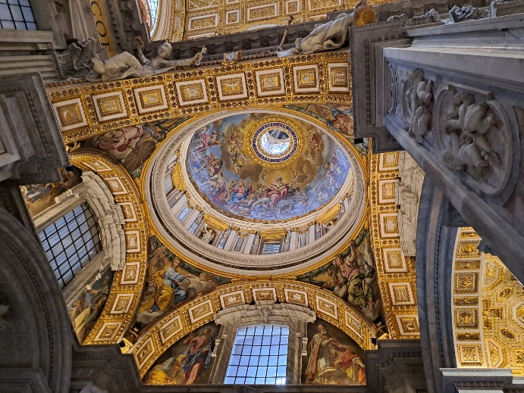
Internationale Romwallfahrt 2024
Mittwoch, 31.07.24
individuelles Programm der Pfarrei
offene Angebote in Camping Roma
Abendessen in Camping Roma in Schichten
mit dir vom 28.07.-03.08.2024

Slide 15
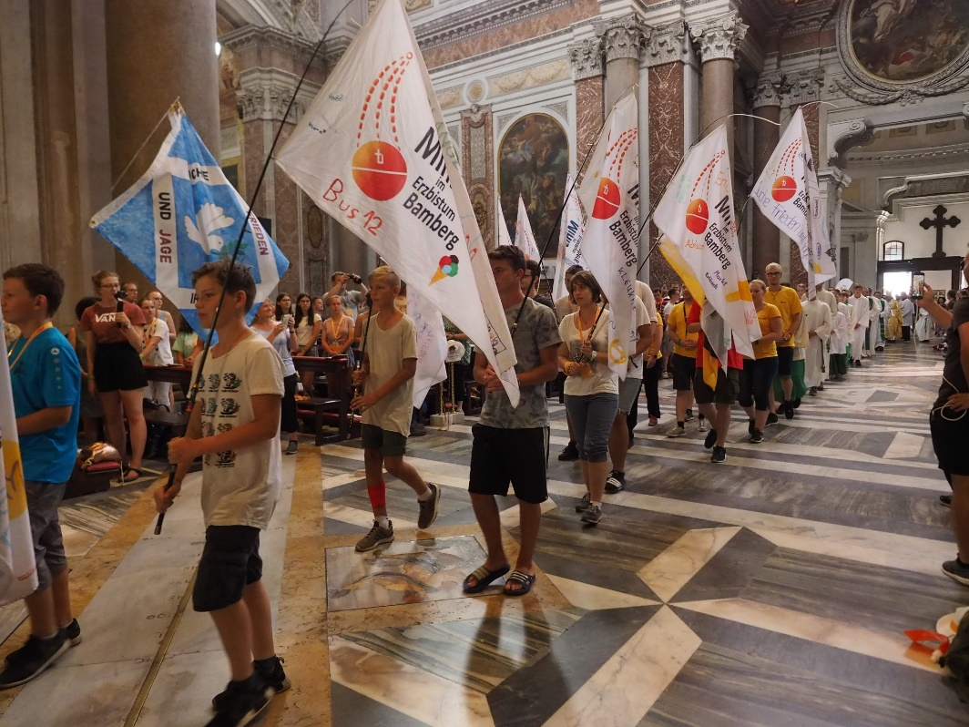
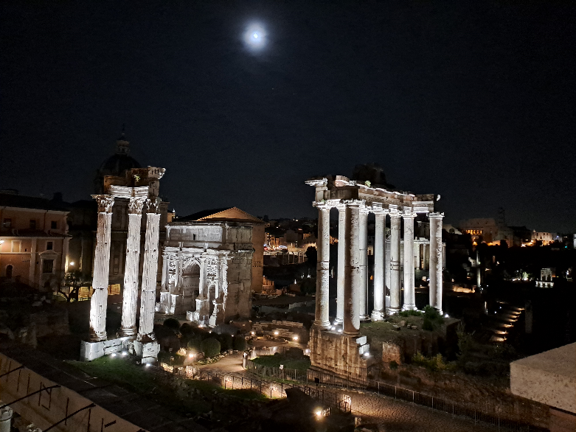
Internationale Romwallfahrt 2024
Donnerstag, 01.08.24
individuelles Programm der Pfarrei
offene Angebote in Camping Roma
gegen 17 Uhr: Abschlussgottesdienst in der Lateran-Basilika
danach: individuelles Programm der Pfarrei „Rom bei Nacht“ oder Abendessen als Zusatzbuchung
mit dir vom 28.07.-03.08.2024

Slide 16
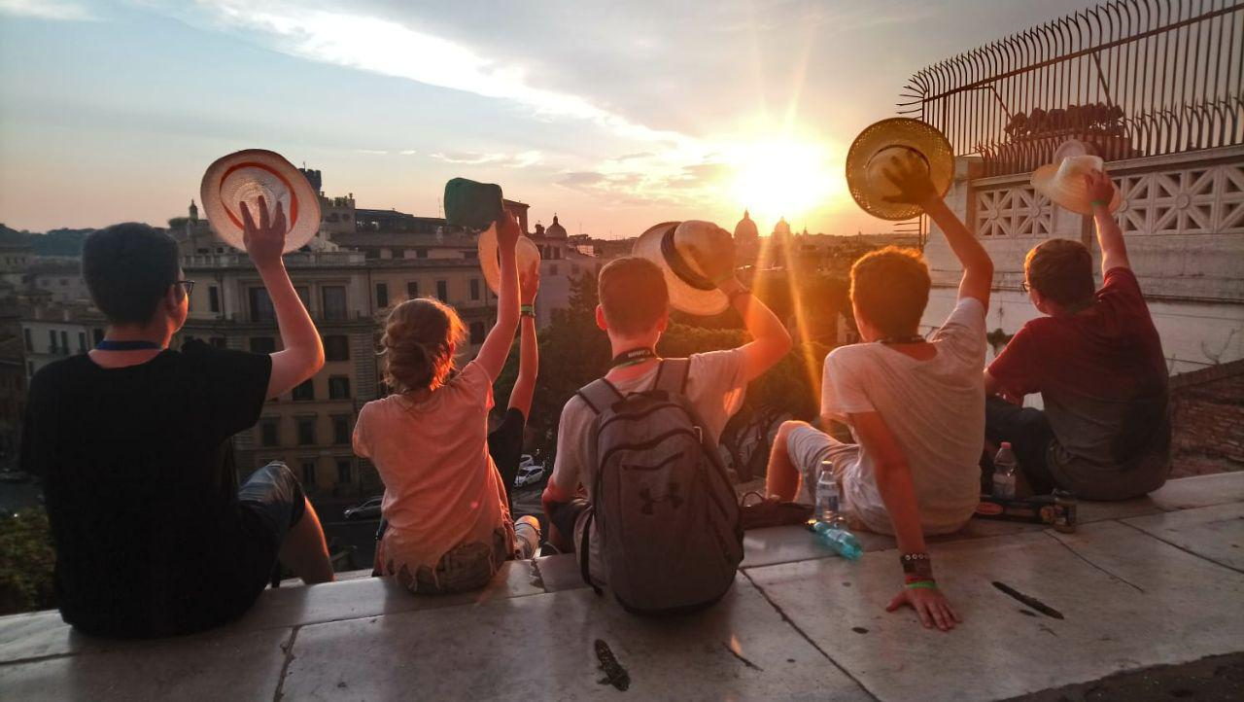
Internationale Romwallfahrt 2024
Freitag, 02.08.24
individuelles Programm der Pfarrei
offene Angebote in Camping Roma
Abendessen in Camping Roma in Schichten, danach: Rückfahrt in die Diözese
Samstag, 03.08.24:
Nachmittag: Ankunft an einem zentralen Punkt in der Pfarrei/Seelsorgebereich
mit dir vom 28.07.-03.08.2024

Slide 17
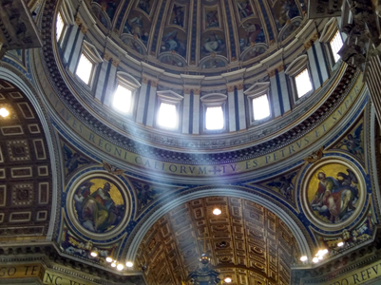
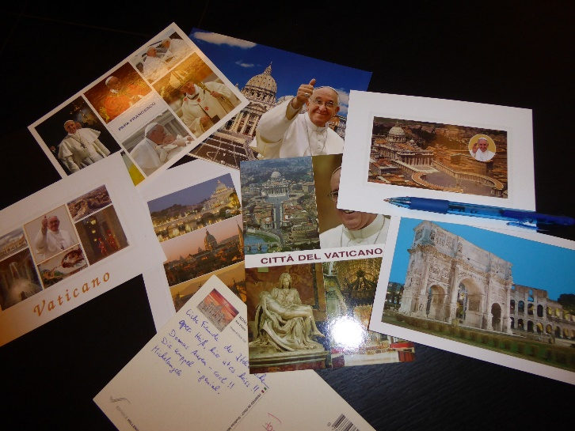
Internationale Romwallfahrt 2024
Inhaltliche Gestaltung der Wallfahrt:
Neben den offiziellen Programmpunkten Papstaudienz und Vigil auf dem Petersplatz & diözesaner Abschlussgottesdienst in der Lateran-Basilika haben wir als Gruppe verschiedene Möglichkeiten:
Heiligen-Rallye
Stadt-Spaziergänge
Führungen mit Guide
Morgen- und Abendimpulse
Gottesdienst
„Challenges“ (Mitmachaufgaben)
…
mit dir vom 28.07.-03.08.2024

Slide 18
Internationale Romwallfahrt 2024
Anmelde- und Bezahlverfahren:
Die Anmeldung erfolgt über zwei getrennte Bögen (Reiseveranstalter sowie Gruppenverantwortliche)
Bezahlung: Jede*r Teilnehmende überweist den Betrag direkt an den Reiseveranstalter alpetour. alpetour erstellt zu diesem Zweck eine Rechnung, die über den Gruppenverantwortlichen verteilt wird.
Evtl. Zuschüsse (Sponsoren/Pfarrei) sind möglich. Diese werden den Minis direkt ausgezahlt .
Ihr könnt auch Fundraising-Aktionen machen.
mit dir vom 28.07.-03.08.2024

Slide 19
Internationale Romwallfahrt 2024
Das weitere Vorgehen:
Anmeldeschluss beim Reiseveranstalter apletour: 31.01.2024 → Bis zum _______. Januar beide Anmeldebögen _________________ abgeben.
13.03.2024: virtuelles Informationstreffen für Gruppenverantwortliche
08.06.2024: Vorbereitungstreffen aller Verantwortlichen in Bamberg
Vorbereitungstreffen für unsere Gruppe am ______________________
mit dir vom 28.07.-03.08.2024

Slide 20
Internationale Romwallfahrt 2024
Internationale Romwallfahrt 2024
mit dir vom 28.07.-03.08.2024

